Slide 1

数据选择和组合逻辑电路
P69 1,5
P61 1,5,6

Slide 2

本次课的教学内容
组合逻辑电路
数据选择电路的设计

Slide 3
数电实验常见故障的分析和排除
这里所说的常见故障不包括因设计不当产生的逻辑功能错误(因设计不当产生的逻辑功能错误应修改设计方案)。
一般数字电路常见故障有：
  断路故障
  短路故障
  集成电路芯片故障。

Slide 4
1、断路故障
断路故障是指连线(包括信号线、传输线、测试线、焊点、连接点)断路产生的故障。
这类故障产生的现象比较明显，一般显现出相关点无规律的电平，例如：芯片电源连接端无电压；信号输入端无脉冲电压等等。
检查这类故障的方法是用“0”、“1”判断法，如设线路通为“1”，断为“0”。操作时可用万用表、逻辑笔或者示波器(配合测试信号)从源头沿一定路径逐段查寻，不难发现故障点。

Slide 5
2、短路故障
短路故障是指连线或连线点短路造成电路出现异常的现象。
例如：电源正端和地短路会造成电源电压为零；局部逻辑线混连，会出现逻辑混乱错误。有的短路故障比较隐蔽，需要耐心仔细分析和耐心寻找才能发现。
最常用查找短路故障的方法是：将电路断电后用万用表的欧姆档测电阻值，若发现电路中无直接电气连接的两节点之间电阻值为零（或极小），可判为短路。

Slide 6
3、集成电路芯片故障
集成电路芯片故障是指集成电路芯片的功能不正常。这类故障的特点或是：
  集成电路烫手；
  集成电路电源端的电压过低；
  芯片的输入端有规定的逻辑电平而输出没有正确的逻辑电平。
通过用手触摸，或是测量电源管脚的直流电压，或是输入逻辑信号进行测试就可发现故障点或可疑点。之后，更换可疑集成电路芯片，再测电路进行判断。
由于芯片的管脚折断或折弯而未能插入实验板引起的故障往往体现在芯片的逻辑功能不能实现，这种故障需要进行仔细查找才能找到。

Slide 7
集成电路芯片故障
当怀疑芯片坏了时，对于SSI或功能简单的MSI，可以通过测试它的逻辑功能，迅速做出判断。检查时，一般需要将被查对象从电路中分离出来，即将其输入、输出同其他电路断开，再根据其逻辑功能进行检查。
例如，检查一个多输入“与非”门，当其输入全“1” 时，输出应为“0”；如果有一个输入端为“0”，则输出为“1”。通过检查如果不符合上述情况，就说明该门已经损坏。
又例如，在检查8选1数据选择器时(使能端确已接好)，使地址输入分别为000～111，看输出是否分别与D0～D7相同，即可做出判断。对于复杂的MSI或LSI，可以用专用的集成电路测试仪来进行测试。

Slide 8
检查电路的一般顺序
芯片缺口朝左，电源和地线连接确保无误
检查电源
整体电路电源（电压值、纹波）
集成芯片电源（地和电源正都必须检查）
检查使能端、控制端
使用的使能端和控制端不能悬空
可对电路进行简化（举例，计数器LD端）
根据电路原理进行调测
先用单脉冲调测，便于观察电路的工作状态，分析简单。
再用连续脉冲调测；

Slide 9
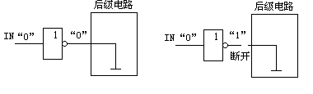
调测过程中应注意的问题
1 如有短路故障，要首先排除；
2 要考虑电路前、后级之间的影响（可通过断开电路再测试）。

Slide 10
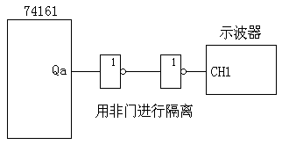
3、 要注意电平是否满足要求，不可只关心波
形形状。（示波器用DC耦合）
4 、 排除仪表对被测电路的影响

Slide 11
P62 5
用与非门设计一数字锁逻辑电路，该锁有3个按钮A、B、C，当A、B、C同时按下，或A、B同时按下，或只有A或B按下时开锁，如果不符合上述条件应发出报警。
解：
1、根据题意列出真值表
2、根据真值表写出逻辑表达式，转化成与非式。

Slide 12
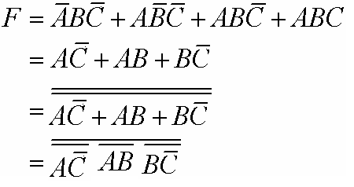
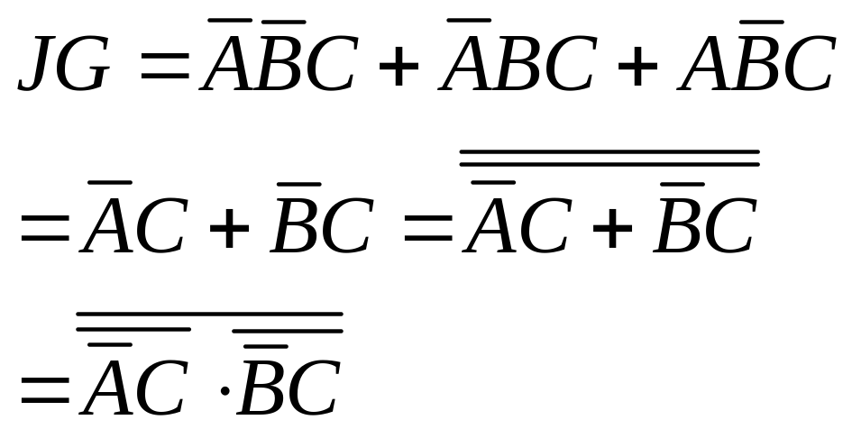
输入 |  |  | 输出
A | B | C | F | JG
0 | 0 | 0 | 0 | 0
0 | 0 | 1 | 0 | 1
0 | 1 | 0 | 1 | 0
0 | 1 | 1 | 0 | 1
1 | 0 | 0 | 1 | 0
1 | 0 | 1 | 0 | 1
1 | 1 | 0 | 1 | 0
1 | 1 | 1 | 1 | 0

Slide 13
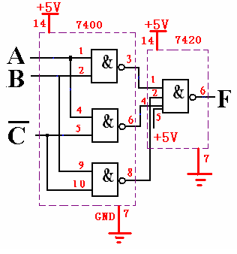
3、画出电路原理图，标注器件型号、管脚号。

Slide 14
在实验箱上搭电路：
1、 将稳压电源单路12V电压连接到实验箱（12V正端连接实验箱+12V接线柱，12V负端连接实验箱GND接线柱），合上实验箱的电源开关，实验箱正电源的三个指示灯亮。再关闭实验箱的电源开关。
2、在实验箱上两个14脚集成电路插座上插上7400和7420，缺口朝左，管脚与插口一一对齐，勿遗漏或折弯管脚。
根据电路图，接上全部连接线：

Slide 15
3、管脚与管脚之间注意核对脚号，连线勿插错。
4、输入A、B、C分别接实验箱K1～K8中的任意3个。
5、输出F接实验箱逻辑电平显示中的任意1个
集成电路左上管脚连接VCC，右下管脚连接GND
6、电路检查无误后合上实验箱的电源开关，通电作静态测试：
  按照真值表的顺序依次按动连接A、B、C的开关（为电路提供000～111的输入信号）
  同时观察连接输出F的发光二极管的亮、灭情况（F高电平，发光二极管亮。 F低电平，发光二极管灭）。其逻辑功能应与真值表完全一致。

Slide 16
P62 6
有一个组合逻辑电路如图4-17所示，①试用示波器来判断是否存在逻辑险象、险象的类型及出现的条件；②在输出端加接滤波电容，观察毛刺的变化情况；③换用修改逻辑设计的方法以消除出现的险象，并通过Multisim 11仿真软件验证之。
逻辑险象（冒险）：数字电路中出现了违背真值表所规定的逻辑电平
  逻辑冒险：输入信号所经路径不同而引起的冒险
  功能冒险：多个输入信号同时变化的瞬间，由于变化的快慢不同而引起的冒险

Slide 17

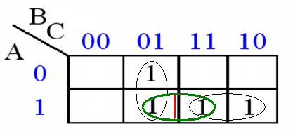

判断逻辑冒险：
1、当逻辑函数中出现下列结果时将出现逻辑险象：
0－1－0型险象
1－0－1型险象
2、由卡诺图可见原逻辑表达式
F=AB+BC（黑色所圈）出现了
“相切”的卡诺圈（红线处），相切部分未被另外卡诺圈包围，即可断定存在逻辑冒险。
3、卡诺图中增加一个绿线所圈的“搭接块” （即逻辑表达式中的多余项），可消除逻辑险象，于是

Slide 18
判断功能冒险：
在卡诺图中：
  有两个或两个以上变量变化；
  变化前后函数值相同；
  若不变的输入组成的乘积项所圈的卡诺圈中有
  “1”也有“0”，则存在功能冒险，若取值相同，则无功能冒险。

Slide 19
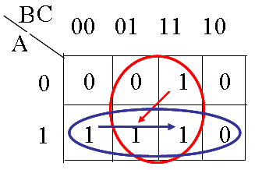
例1、ABC从011变为101，C是不变的变量，函数值为1，圈乘积项为C的卡诺圈（红色），圈中有“1”也有“0”，则存在功能冒险。 F=AB+BC。A和B不可能同时变化，如果B先变化，011变成过渡态001再变成101，则F函数值为1-0-1。0型冒险。这种由过渡态引起的冒险是由于电路的功能所致，因此称为功能冒险。
例2、 ABC从100变为111，A是不变的变量，函数值为1，圈乘积项为A的卡诺圈（黑色） ，圈中有“1”也有“0”，也存在功能冒险。

Slide 20
消除逻辑险象：
增加多余项，可消除逻辑冒险
输出端加滤波电容，可消除逻辑冒险和功能冒险
加取样脉冲，可避免逻辑冒险和功能冒险

Slide 21
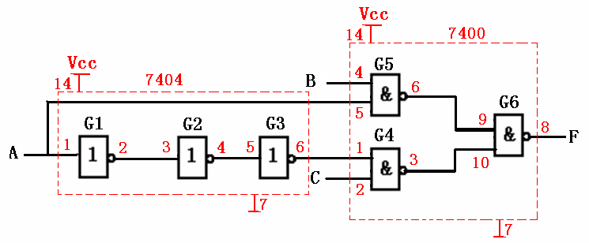

Slide 22
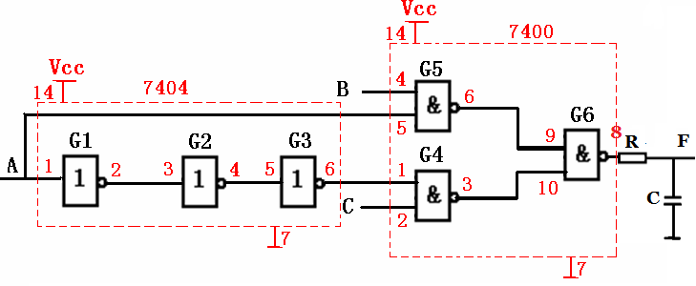
加滤波电容C：

Slide 23
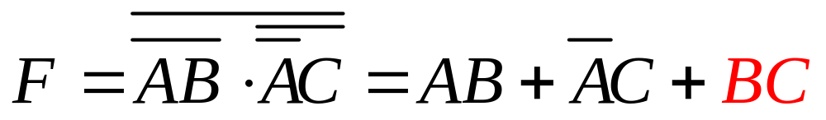
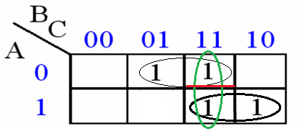
增加多余项消除冒险：

Slide 24
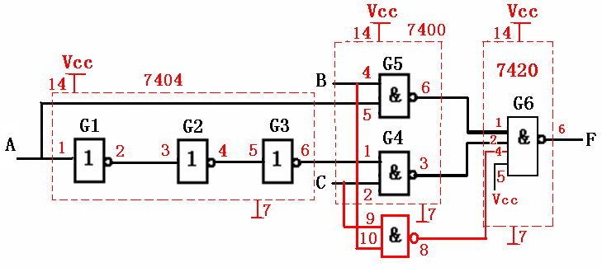

Slide 25
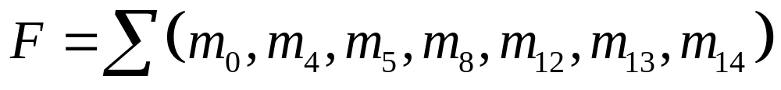
P69 5
用数据选择器74LS153或者74LS151实现函数

Slide 26
输入 |  |  |  | 输出
A | B | C | D | F
0 | 0 | 0 | 0 | 1
0 | 0 | 0 | 1 | 0
0 | 0 | 1 | 0 | 0
0 | 0 | 1 | 1 | 0
0 | 1 | 0 | 0 | 1
0 | 1 | 0 | 1 | 1
0 | 1 | 1 | 0 | 0
0 | 1 | 1 | 1 | 0
1 | 0 | 0 | 0 | 1
1 | 0 | 0 | 1 | 0
1 | 0 | 1 | 0 | 0
1 | 0 | 1 | 1 | 0
1 | 1 | 0 | 0 | 1
1 | 1 | 0 | 1 | 1
1 | 1 | 1 | 0 | 1
1 | 1 | 1 | 1 | 0
1、根据题意可得：
① 需使用数据选择器74151或74153。
②输入为4位，输出为一位
选用74151或74153芯片，都需进行降维处理。
2、根据F的逻辑表达式列出真值表如右表

Slide 27
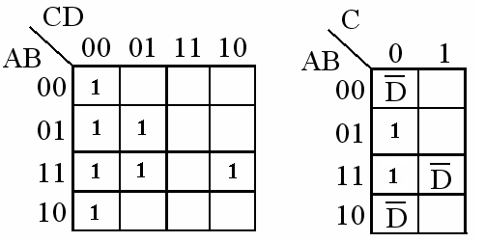

输入 |  |  |  | 输出
A | B | C | D | F
0 | 0 | 0 | 0 | 1
0 | 0 | 0 | 1 | 0
0 | 0 | 1 | 0 | 0
0 | 0 | 1 | 1 | 0
0 | 1 | 0 | 0 | 1
0 | 1 | 0 | 1 | 1
0 | 1 | 1 | 0 | 0
0 | 1 | 1 | 1 | 0
1 | 0 | 0 | 0 | 1
1 | 0 | 0 | 1 | 0
1 | 0 | 1 | 0 | 0
1 | 0 | 1 | 1 | 0
1 | 1 | 0 | 0 | 1
1 | 1 | 0 | 1 | 1
1 | 1 | 1 | 0 | 1
1 | 1 | 1 | 1 | 0
3、根据真值表画出卡诺图并进行降维处理
采用74151芯片实现电路(方法一)
可得74151的数据输入端为：

Slide 28
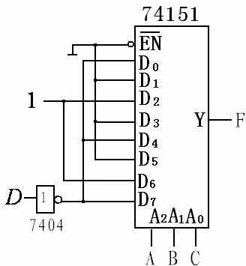
画出电路图：

Slide 29
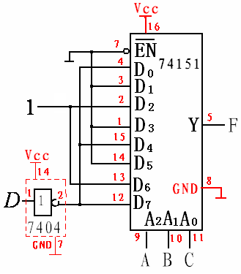
对电路图进行管脚标号：

Slide 30
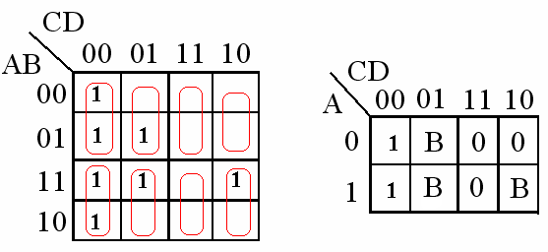

输入 |  |  |  | 输出
A | B | C | D | F
0 | 0 | 0 | 0 | 1
0 | 0 | 0 | 1 | 0
0 | 0 | 1 | 0 | 0
0 | 0 | 1 | 1 | 0
0 | 1 | 0 | 0 | 1
0 | 1 | 0 | 1 | 1
0 | 1 | 1 | 0 | 0
0 | 1 | 1 | 1 | 0
1 | 0 | 0 | 0 | 1
1 | 0 | 0 | 1 | 0
1 | 0 | 1 | 0 | 0
1 | 0 | 1 | 1 | 0
1 | 1 | 0 | 0 | 1
1 | 1 | 0 | 1 | 1
1 | 1 | 1 | 0 | 1
1 | 1 | 1 | 1 | 0
采用74151芯片实现电路(方法二)
可得74151的数据输入端为：

Slide 31
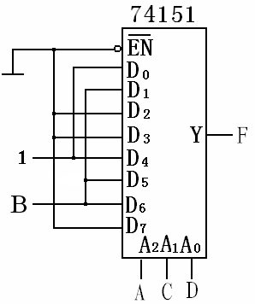
画出电路图：

Slide 32
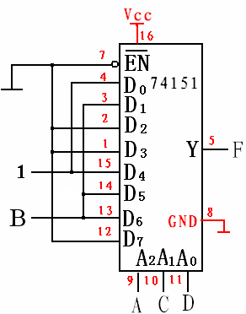
对电路图进行管脚标号：

Slide 33
电路装配：
在实验箱16脚集成电路插座上插上74151， 14脚集成电路插座上插上7404，缺口朝左，管脚与插口一一对齐，勿遗漏或折弯管脚。

Slide 34
电路调测：
1、可作静态测试：
输入（A、B、C、D）接实验箱的K1~K8任4个插孔，输出F送逻辑电平显示任1个插孔（F高电平，发光二极管亮。 F低电平，发光二极管灭）。根据真值表，顺序按动输入开关（000～1111），检查、核对输出是否与真值表一致。
2、可作动态测试：
用74161的四位输出Q3～Q0，为MUX提供地址信号（ 74161的CP频率为10kHz左右）。用双踪示波器同时观测CP和输出信号F，核对其时间关系。序列码值为：F=1000110010001010

